Slide 2
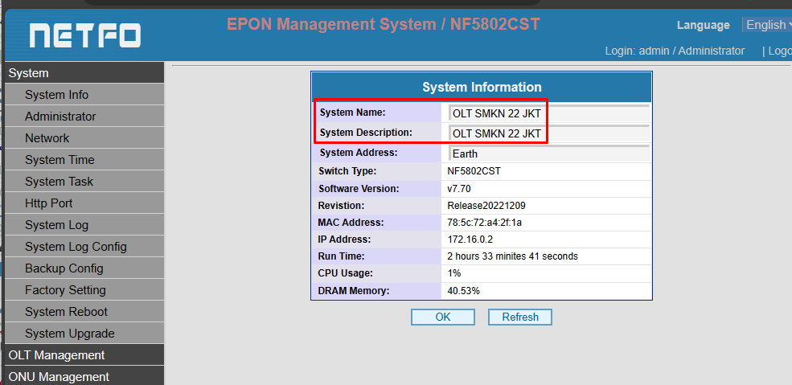
Identity OLT

Slide 3
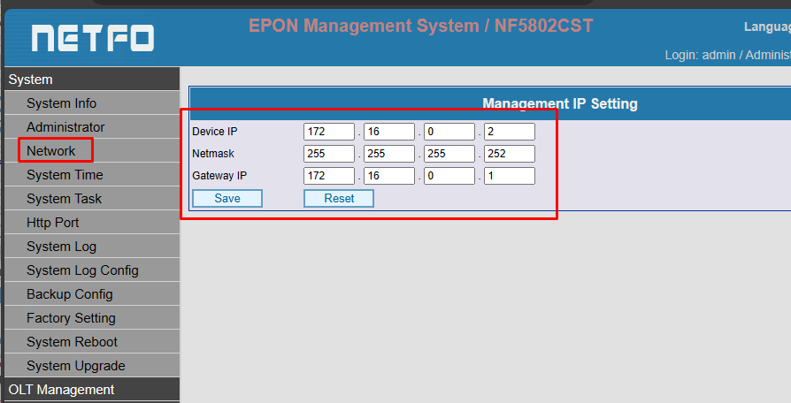
IP Address OLT

Slide 4
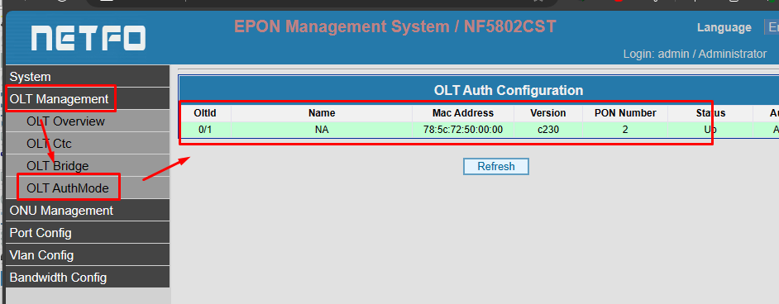
OLT Auth Mode

Slide 5
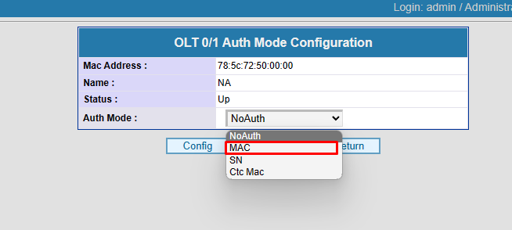
OLT Auth Mode

Slide 6
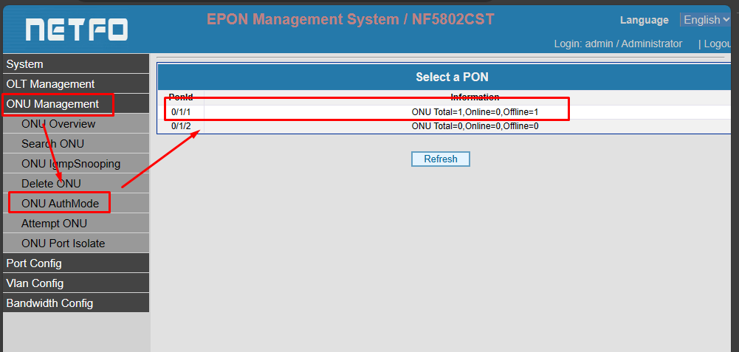
Mendaftarkan ONU

Slide 7
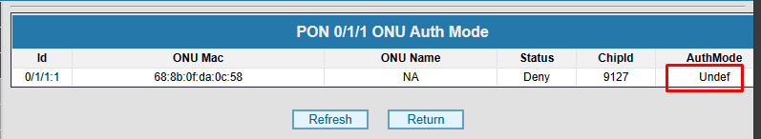
Mendaftarkan ONU

Slide 8
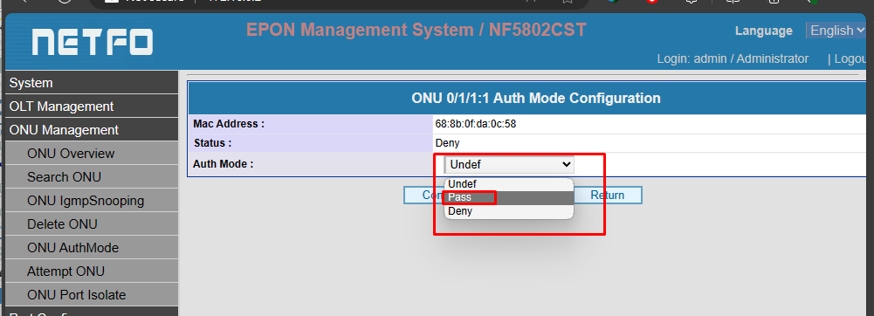
Mendaftarkan ONU

Slide 9
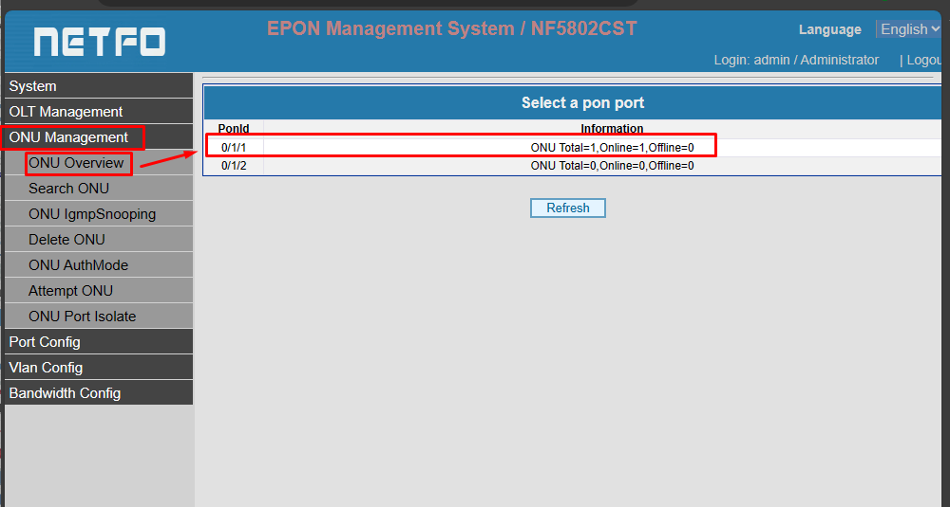
Melihat ONU Yang Terdaftar

Slide 10
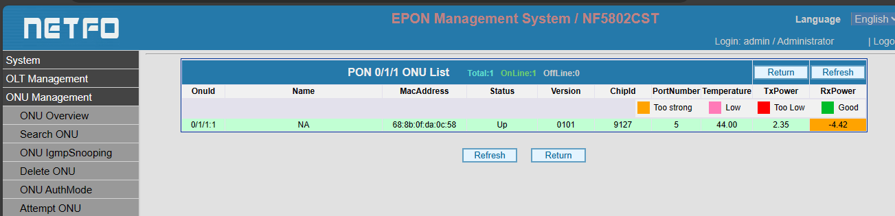
Melihat ONU Yang Terdaftar

Slide 11
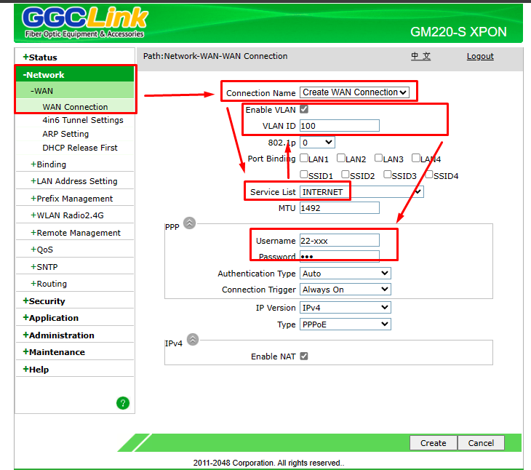
Konfigurasi ONU VLAN 100

Slide 12
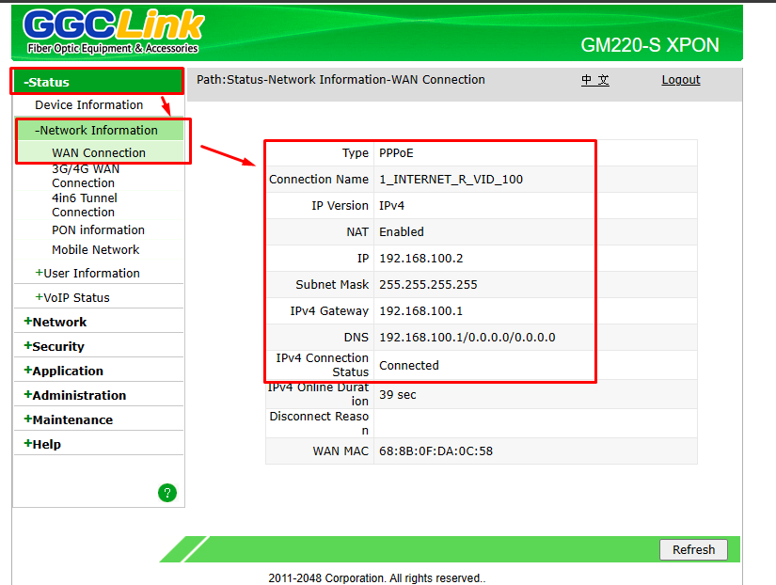
Konfigurasi ONU VLAN 100

Slide 13
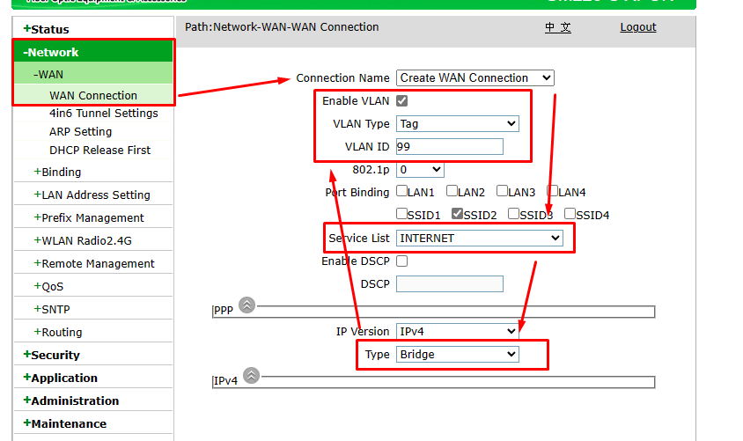
Konfigurasi ONU VLAN 99

Slide 14
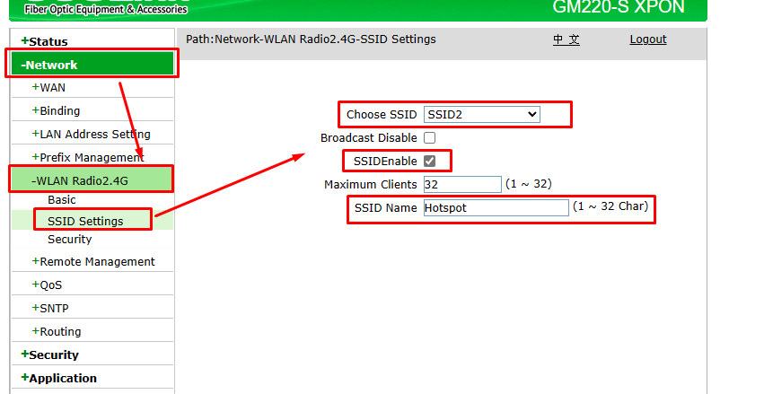
Konfigurasi ONU VLAN 99

Slide 15
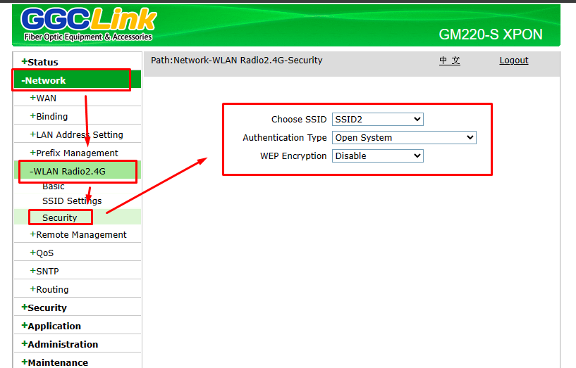
Konfigurasi ONU VLAN 99

